Slide 1
Prototipa “HEDDA” testēšana pielietojot psiholoģiskos mērinstrumentus
Mg. Psych., Inese Jokste,
Dr. psych. Jeļena Koļesņikova
RSU Psiholoģijas laboratorija

Slide 2
Aktualitāte
Saskaņā ar Slimību profilakses un kontroles centra (SPKC) Veselības statistikas datiem, pēdējo triju gadu laikā ir vērojams stabils pieaugums depresijas un trauksmes rādītājos (SPKC, 2022).
Ģeneralizētā trauksme, ir viens no visbiežāk sastopamajiem ar trauksmi saistītajiem traucējumiem, kam ir nepieciešams piemeklēt atbilstošas intervences (Costa, Gonçalves, Ferreira-Garcia, de Moraes, Guedes de Nonohay, & Manfro, 2021). Ir pierādīta saistība starp depresijas simptomiem un pazeminātu sirds ritma (Borrione, Brunoni, Sampaio-Junior, Aparicio, Kemp, Benseñor, Lotufo, & Fraguas, 2018), sirds ritma variabilitātes rādītājus ir iespējams paaugstināt izmantojot SRV treniņus un, attiecīgi, mazināt depresijas simptomus.

Slide 3
Prototips Hedda
Latvijā izstrādāts produkts, kā pamatā ir sirds ritma variabilitātes bioloģiskā atgriezeniskā saite;
ikdienas stresa pārvaldīšanai un indivīdu labzijūtas veicināšanai;
iekārta sastāv no sensora, kas ir uzliekama uz pirksta, un mobilās aplikācijas, kas māca stratēģijas sirds variabilitātes rādītāju uzlabošanai;
prototips ir paredzēts trauksmes un depresijas simptomu mazināšanai.
Produkta HEDDA prototips ir izstrādāts un gatavs testēšanai.

Slide 4
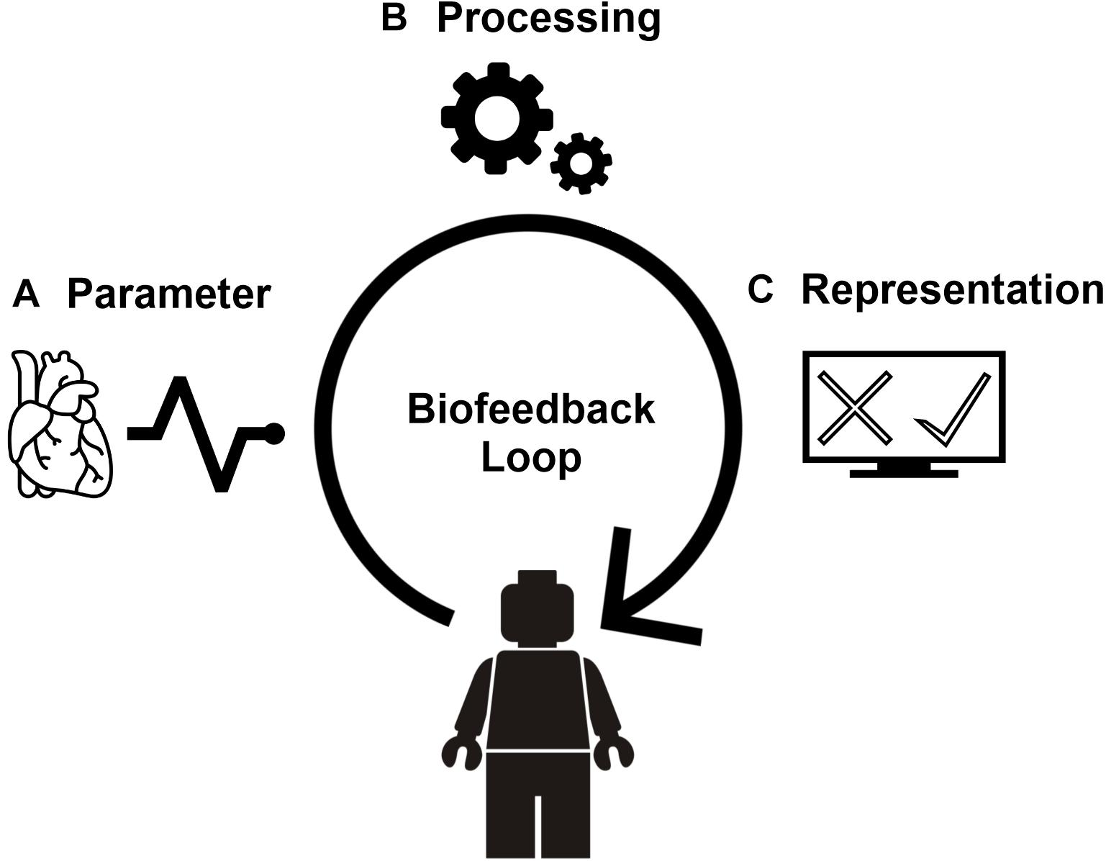
Bioloģiskās atgriezeniskā saites metode
Indivīda-ierīces (dators, mobilā aplikācija) mijiedarbība. Tiek iegūts fizioloģisks parametrs (sirdsdarbība, temperatūra, ādas vadītspēja). Apstrādes procesā parametra pašreizējais stāvoklis tiek novērtēts attiecībā pret mērķa stāvokli. Apstrādes rezultātā iegūtais bioloģiskās atgriezeniskās saites rādītājs parāda, cik lielā mērā parametra pašreizējais stāvoklis atbilst mērķa stāvoklim. Rādītājs var būt kvalitatīvs (atbilst vai neatbilst) vai kvantitatīvs (atbilstības pakāpe). Rezultāts tiek pārvērsts attēlojumā, kas var būt vizuālās, audiāls vai taktīls (kombinācijas), kas tiek atspoguļots indivīdam.
(b) apstrāde
(a) parametrs(i)
(c) atspoguļojums
saite
(Brammer, et al 2021)

Slide 5
Bioloģiskās atgriezeniskās saites metode
Parametri: sirds ritma mainīgums, ādas vadītspēja, ādas vadītspēja un temperatūra. Sekojot norādēm aplikācijā ir sagaidāms: Palielinās sirds ritma variabilitātes rādītājs Pieaug temperatūras rādītājs Samazinās ādas vadītspēja
Notes:
Iespējams var noderēt

Slide 6
Hedda projekta mērķis un uzdevumi
Mērķis:
Prototipa “HEDDA” testēšana, veicot pirms un pēc produkta lietošanas mērījumus izmantojot psiholoģiskos mērinstrumentus.
Uzdevumi:
1. Novērtēt, vai pastāv izmaiņas depresijas PHQ-9 un trauksmes GAD-7 rādītājos pieaugušajiem, starp pirmo un otro mērījumu, lietojot HEDDA prototipu.
2. Novērtēt, vai pastāv izmaiņas sirds ritma variabilitātes rādītājos pieaugušajiem no 18 – 55 gadiem uzsākot prototipa HEDDA lietošanu un divas nedēļas pēc prototipa HEDDA lietošanas.
3. Novērtēt, vai pastāv izmaiņas LKPT skalu rādītājos pirms un pēc divu nedēļu prototipa HEDDA lietošanas pieaugušajiem.

Slide 7
Intervenču kas balstīti bioloģiskās atgriezeniskās saites pieejā, efektivitātes novērtējumam ir izmantojami gan psiholoģiskie mērinstrumenti, gan fizioloģiskie mērījumi (Yu, Funk, Hu, Wang, & Feijs, 2019).
Pacientu veselības aptauja – 9, PHQ-9 (Depresijas simptomu skrīninga instruments) (Patient Health Questionnaire 9, PHQ-9, Kroenke, K., Spitzer, R. & Williams, J., 2001) latviešu valodas versija - Vrubļevska, J., Rancāns, E., 2018.
Ģeneralizētās trauksmes skala -7, GAD-7 (Generalized Anxiety Disorder scale-7, GAD-7, Spitzer, Kroenke, Williams et al., 2006; Swinson, 2006) latviešu valodas versija - Vrublevska, J., Renemane, L., Kivite-Urtane, A., & Rancans, E., 2022.
Latvijas klīniskais personības tests – LKPT (Perepjolkina, Koļesņikova, Mārtinsone, Stepens, 2020)
Prototipa HEDDA sirds ritma variabilitātes mērījumi, kas konstatē izmaiņas sirds sitienu intervālos.
Demogrāfiskā anketa ar papildus jautājumiem par HEDDA prototipa lietošanas ērtumu, HEDDA mobilās aplikācijas satura saprotamību, lietderību.

Slide 8
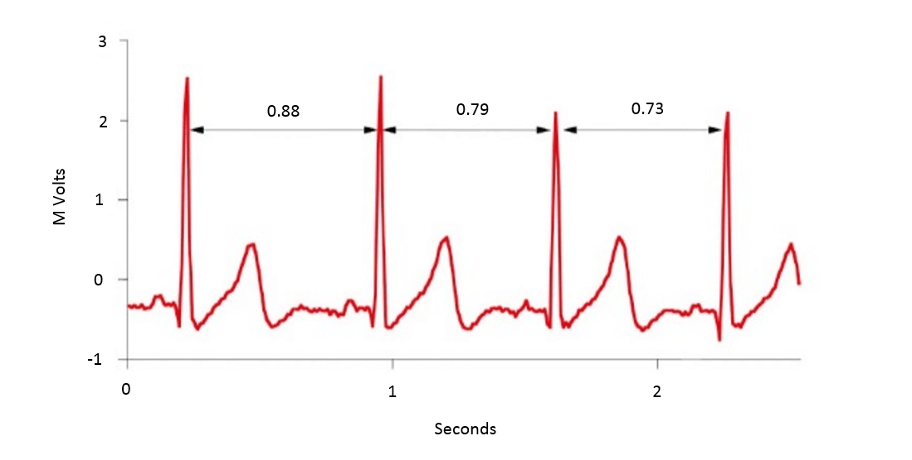
Sirds ritma variabilitāte
izmaiņas sirds sitienu intervālos,
atspoguļo autonomās nervu sistēmas stāvokli mērījuma veikšanas brīdī,
neinvazīvs, objektīvs mērījums
(The European Society of Cardiology and The North American Society of Pacing and Electrophysiology, 1996).
pazemināti SRV rādītāji norāda arī uz psihiskās veselības traucējumiem, piem., depresijas simptomiem (Borrione, Brunoni, Sampaio-Junior, Aparicio, Kemp, Benseñor, Lotufo, & Fraguas, 2018)
augstāki SRV rādītāji liecina par labu vispārīgo veselības stāvokli (Acharya, Joseph, Kannathal, Lim, & Suri, 2006)

Slide 9
Hedda projekta pētījuma shēma
Ko
Respondentu testēšana (n=60)
T0a
Iesaistīšana pētījumā
Iekļaušanas / izslēgšanas kritēriji
T0b
Pirms intervences
Randomizēšana
T1
Intervences grupa
Gaidīšanas saraksta grupa
Intervences sākums
T2
Intervences beigas
Analīze
Analīze
T3
Pēc intervences
Follow-up analīze
Notes:
Participants of the wait list control group (WLC) will be offered biofeedback treatment after the intervention group has finished. The follow-up analysis will be performed separately for WLC.

Slide 10
Elpošanas tehnika - aptuveni sešas ieelpas minūtē, veicinot saskaņotu un vienmērīgu sirdsdarbību (Lehrer, Vaschillo, Zucker, et al 2013), aktivizē parasimpātisko nervu sistēmu un ļauj veiksmīgāk atjaunoties pēc sastapšanās ar stresoru, mazinot nervu sistēmas uzbudinājumu (Karemaker, & Lie, 2000).
Adaptīva reakcija uz stresoru - augstāki sirds ritma variabilitātes rādītāji un otrādi (Lehrer, Gevirtz, 2014).
Sirds ritma variabilitāte – bioloģiskā atgriezeniskā saite (SRV – BAS) spēj mazināt trauksmes izpausmes (Goessl , Curtiss, & Hofmann, 2017) kā arī ir pierādīta saistība starp depresijas simptomiem un pazeminātu sirds ritma variabilitāti (SRV) (Borrione, Brunoni, Sampaio-Junior, Aparicio, Kemp, Benseñor, Lotufo, & Fraguas, 2018). SRV-BAS parādījusi savu efektivitāti attiecībā uz dažādām indivīdu fiziskās un psihiskās veselības grūtībām (Lehrer, Kaur, Sharma, et al 2020).
Biloģiskā atgriezeniskā saite ir uzskatāma par efektīvu intervences metodi, kas var tikt izmantota fiziloģiskā un subjektīvā stresa mazināšanai (Kennedy, & Parker, 2019).

Slide 11
Izmantotā literatūra
Acharya, U.R., Joseph, K.P., Kannathal, N., Lim, C. M., & Suri, J. S. (2006). Heart rate variability: a review. Medical & biological engineering & computing, 44(12), 1031–1051. https://doi.org/10.1007/s11517-006-0119-0
Bassett D. (2016). A literature review of heart rate variability in depressive and bipolar disorders. The Australian and New Zealand journal of psychiatry, 50(6), 511–519. https://doi.org/10.1177/0004867415622689
Borrione, L., Brunoni, A. R., Sampaio-Junior, B., Aparicio, L. M., Kemp, A. H., Benseñor, I., Lotufo, P. A., & Fraguas, R. (2018). Associations between symptoms of depression and heart rate variability: An exploratory study. Psychiatry research, 262, 482–487. https://doi.org/10.1016/j.psychres.2017.09.028
Brammer, J. C., van Peer, J. M., Michela, A., van Rooij, M. M. J. W., Oostenveld, R., Klumpers, F., Dorrestijn, W., Granic, I., & Roelofs, K. (2021). Breathing Biofeedback for Police Officers in a Stressful Virtual Environment: Challenges and Opportunities. Frontiers in psychology, 12, 586553. https://doi.org/10.3389/fpsyg.2021.586553
Costa, M. A., Gonçalves, F. G., Ferreira-Garcia, R., de Moraes, F., Guedes de Nonohay, R., & Manfro, G. G. (2021). Heart rate variability as a predictor of improvement in emotional interference in Generalized Anxiety Disorder. Journal of psychiatric research, 140, 22–29. https://doi.org/10.1016/j.jpsychires.2021.05.059
Goessl, V. C., Curtiss, J. E., & Hofmann, S. G. (2017). The effect of heart rate variability biofeedback training on stress and anxiety: a meta-analysis. Psychological medicine, 47(15), 2578–2586. https://doi.org/10.1017/S0033291717001003
Heart rate variability. Standards of measurement, physiological interpretation, and clinical use. Task Force of the European Society of Cardiology and the North American Society of Pacing and Electrophysiology. (1996). European heart journal, 17(3), 354–381.
Hunter, J. F., Olah, M. S., Williams, A. L., Parks, A. C., & Pressman, S. D. (2019). Effect of Brief Biofeedback via a Smartphone App on Stress Recovery: Randomized Experimental Study. JMIR serious games, 7(4), e15974. https://doi.org/10.2196/15974
Karemaker, J., Lie, K.I., (2000) Heart rate variability: a telltale of health or disease. European Heart Journal, 21(6), 435–437,. https://doi.org/10.1053/euhj.1999.1969
Kroenke, K., Spitzer, R. L., & Williams, J. B. (2001). The PHQ-9: validity of a brief depression severity measure. Journal of general internal medicine, 16(9), 606–613. https://doi.org/10.1046/j.1525-1497.2001.016009606.x
Lehrer, P. Vaschillo, B., Zucker, T., Graves, J., Katsamanis, M., Aviles, M., Wamboldt, F., (2013). Potocol for heart rate variability biofeedback training. Biofeedback, 41(3), 98–109. https://doi.org/10.5298/1081-5937-41.3.08
Lehrer, P. M., & Gevirtz, R. (2014). Heart rate variability biofeedback: how and why does it work?. Frontiers in psychology, 5, 756. https://doi.org/10.3389/fpsyg.2014.00756
Oar, E. L., Johnco, C., & Ollendick, T. H. (2017). Cognitive Behavioral Therapy for Anxiety and Depression in Children and Adolescents. The Psychiatric clinics of North America, 40(4), 661–674. https://doi.org/10.1016/j.psc.2017.08.002
Perepjolkina, V., Koļesņikova, J., Mārtinsone, K., Stepens, A. Latvijas klīniskais personības tests: Tehniskā rokasgrāmata. Rīga: Rīgas Stradiņa universitāte, 2020. 463 lpp. doi:10.25143/ISBN-978-9934-563-66-9_IPD-566
Philippot, A., Dubois, V., Lambrechts, K., Grogna, D., Robert, A., Jonckheer, U., Chakib, W., Beine, A., Bleyenheuft, Y., & De Volder, A. G. (2022). Impact of physical exercise on depression and anxiety in adolescent inpatients: A randomized controlled trial. Journal of affective disorders, 301, 145–153. https://doi.org/10.1016/j.jad.2022.01.011
Slimību profilakses un kontroles centrs (SPKC) Veselības statistikas dati PUT011. Pacientu ar psihiskiem un uzvedības traucējumiem sadalījums pa diagnozēm. PxWeb (spkc.gov.lv). [iegūts 21.11.2022.]

Slide 12
Paldies par uzmanību! inese.jokste@inbox.lv

